Slide 1
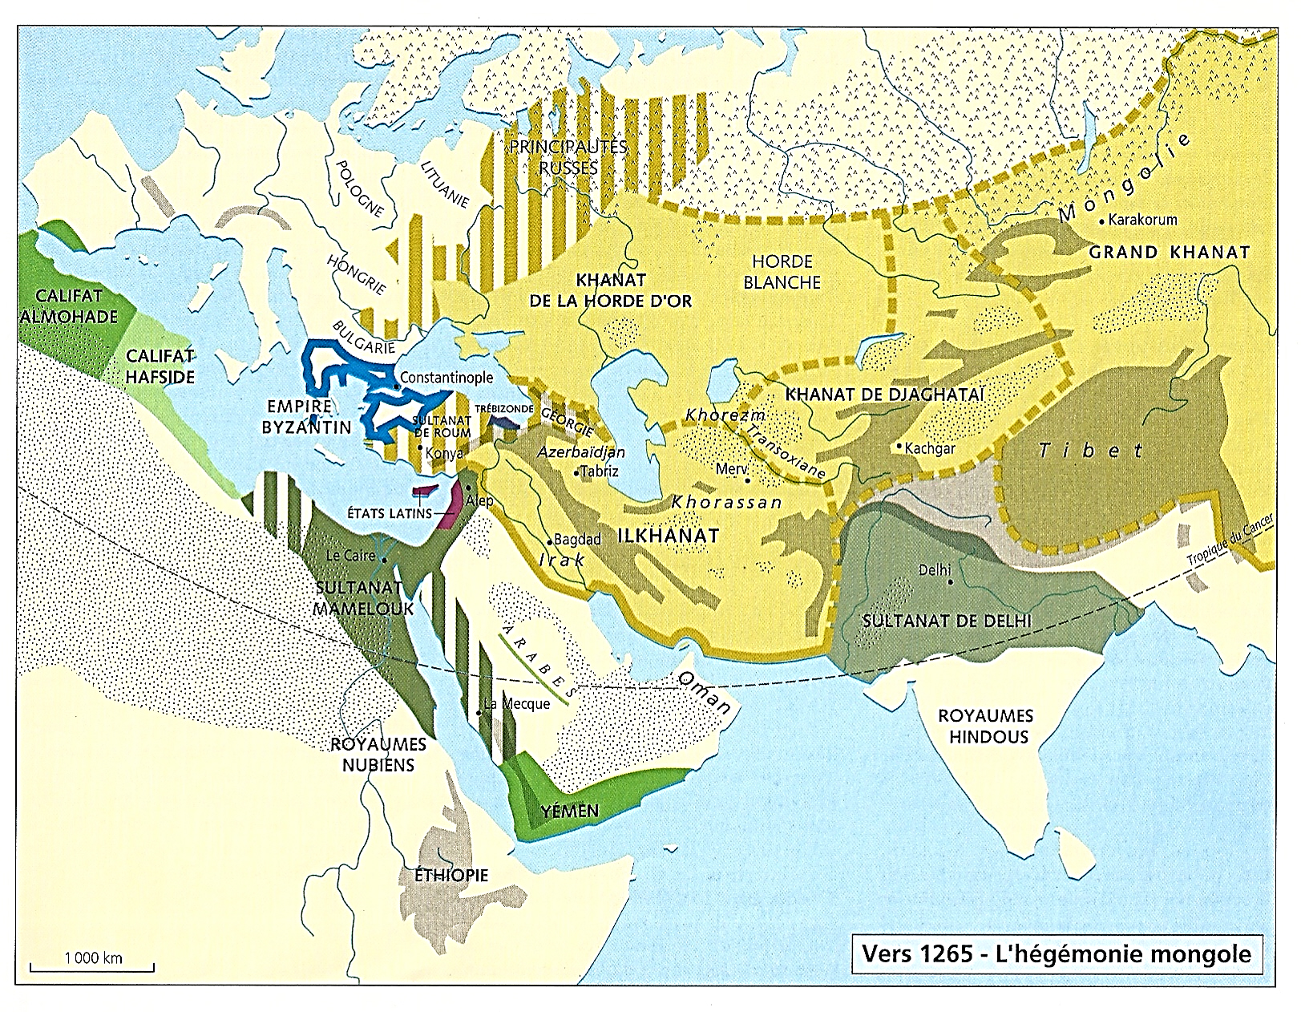
5) 1220-1334 : Au centre de l’Asie, le Djaghataï
6) 1206(-1398) : En Inde du Nord, naissance du sultanat de Delhi, qui comme l’Egypte des Mamelouks, échappe malgré des attaques, à la tornade mongole
5) Au centre…
1220(-1334) : Le khanat de Djaghataï
Fondé par Djaghataï, fils de Gengis Khan ; Et enfin…
6) Comme l’Egypte des Mamelouks à l’ouest
En Inde du nord…
1206(-1398) : Le sultanat de Delhi résiste
A la tornade mongole, malgré de nombreuses attaques…
t
Mongolie
M
k
o
D
H
c
C
Djaghataï
o
D
I
T
M
D
D
Inde du Nord
Gengis Khan
1206-27
Tolui
1227-32
Djaghataï
1227-41
Djötchi
Mort en 1227
Hülegu
1256-65
Mongka
1251-59
Kubilaï
1260-71-94
Berke
1257-66
Batu
1242-55
Chayban
Orda

Slide 2
B) 1335-1405 : L’Orient divisé
*Au XIVe siècle, reconfiguration…
L’Empire mongol se désagrège
L’Orient se divise
Et six entités se maintiennent ou apparaissent…
t
M
k
o
H
c
C
o
D
I
T
M
D

Slide 3
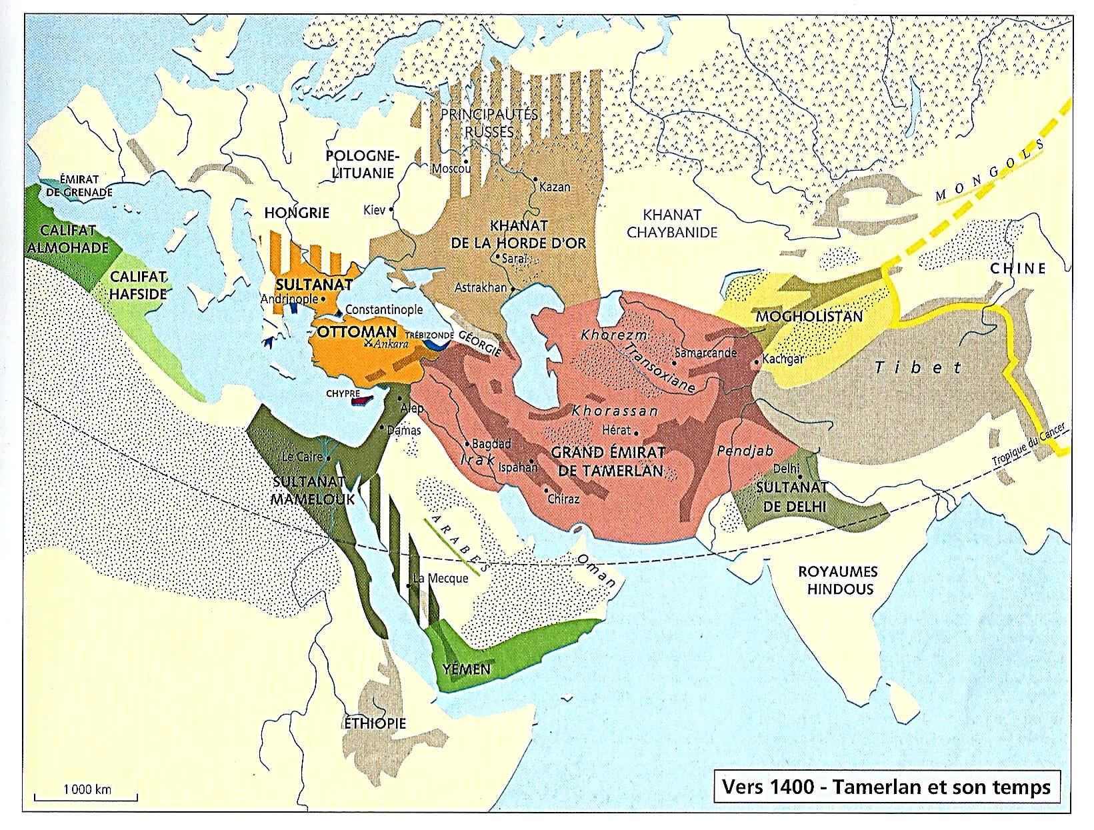
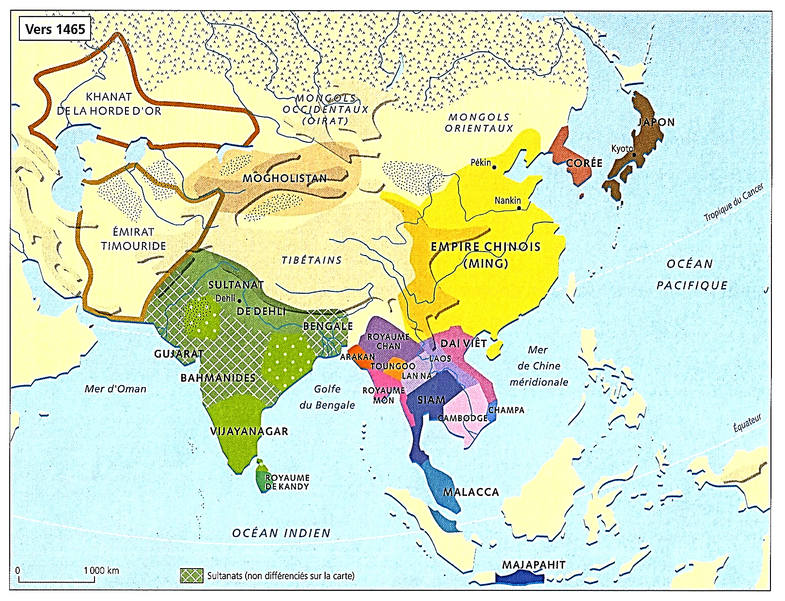
1) 1368(-1644) : L’Empire chinois des Ming contrôle les 18 provinces ; Au nord, les Mongols, repoussés dans la steppe, restent menaçants ; Le Tibet des 1^{ers} dalaï-lamas redevient indépendant
1) 1368 : A l’est, en Chine…
Les Ming chinois chassent les Yuan mongols
*1644 : Les Ming chinois seront chassés du trône
Par les Qing mandchous ; Voir plus loin…
*Sous les Ming, recul territorial de l’espace chinois La Chine ne contrôle plus que les 18 provinces
Avec deux pertes majeures…
a) Au sud-ouest, le vaste Tibet des dalaï-lamas
NB : 1391-1474 : Gendun Drub, 1er dalaï-lama
b) Au nord…
Les Mongols sont repoussés dans la steppe
Mais ils restent menaçants
*Ils sont divisés en deux groupes…
- A l’est, les Mongols orientaux gengiskhanides
- A l’ouest, les Mongols occidentaux
t
Mongolie
C
k
m
H
m
C
o
Chine
D
I
T
M
D
m
T
m
C
m
T

Slide 4
2) 1327-1361 : Dans les principautés russes, Kiev conquise par les Lituaniens ; La Moscovie domine les principautés restées vassales de la Horde d’or
2) Dans les principautés russes
Deux changements importants…
a) 1361 : Kiev est conquise par les Lituaniens
Et libérée du joug mongol
NB : 1386 : Le prince lituanien Ladislas II Jagellon
En épousant Hedwige, héritière du roi de Pologne Louis 1er d’Anjou, unifie la Lituanie et la Pologne
b) 1327 : La principauté de Moscou
NB : Moscou fondée en 1147
Supplante Tver…
Et elle obtient la charge de la collecte du tribut aux Mongols ; Ce qui lui donne dans le monde russe une primauté, à terme stratégique…
Principautés russes
L
t
P
m
k
m
H
m
k
C
L
o
D
I
T
P
M
D
m

Slide 5
3) 1335-1400 : En Perse, après la chute de l’Ilkhanat mongol, morcellement en de nombreuses principautés, dont la confédération turcomane des Kara Koyunlu
3) 1335 : En Perse…
Après la mort de l’ilkhan Abu Saïd sans héritier
L’Ilkhanat se disloque en de multiples principautés
Et parmi elles…
*1389 : Au nord, à partir de Tabriz…
La confrérie turcomane des Kara Koyunlu
Conquiert un vaste territoire
Du Caucase au Golfe persique…
*1400
Les Kara Koyunlu seront vaincus par Tamerlan
Voir plus loin…
P
L
m
k
m
H
m
I
C
o
Turcomans
D
I
k
Perse
T
k
M
D

Slide 6
4) 1299-1354-1399 : A l’ouest de la Perse, naissance et 1ère expansion du Sultanat ottoman : Anatolie occidentale ; Balkans : Serbie, Bulgarie, soumission de Constantinople
4) : 1299 : A l’ouest de la Perse, en Anatolie occ.
Osman, chef musulman des Ottomans, tribu turcomane, prend le titre de ghazi et de sultan
*1354-99 : Profitant de la fin de l’Ilkhanat
Et du déclin irrémédiable de l’Empire byzantin
Le Sultanat ottoman connaît sa 1ère expansion…
a) 1388-99 : A l’est, les émirats turcomans d’Anatolie
b) A l’ouest, en Europe balkanique, l’Empire byzantin…
- 1354-63 : Soumission de Constantinople
- 1389 : Soumission de la Serbie
- 1371-96 : Conquête de la Bulgarie
P
L
m
k
m
H
m
C
Ottomans
o
D
o
k
T
M
D

Slide 7
5) 1335(-1570) : Au centre de l’Asie, le Djaghataï se scinde en deux : La Transoxiane musulmane et le Mogholistan bouddhiste, qui reste souverain
5) 1334 : A l’est de la Perse
Scission du khanat de Djaghataï entre…
- Le Mogholistan bouddhiste qui reste souverain
- Et en Transoxiane, le Maverannahr musulman
Divisé en de nombreux émirats
NB : Au Mogholistan, dès le XIVe siècle…
Les souverains djaghataïdes
Puis les populations ouïghoures majoritaires
Se convertissent à l’Islam
*Et enfin, c’est dans ce contexte, que…
1370 : surgit l’épisode Tamerlan…
P
L
m
D
k
m
H
m
M
C
Djaghataï
M
o
D
M
M
k
T
M
D

Slide 8
6) 1370-1405 : L’Emirat conquérant de Tamerlan réunifie partiellement et temporairement le Moyen Orient : Transoxiane-Korezm-Pendjab-Delhi-Perse-Mésopotamie-Anatolie
6) 1370-1405 : Depuis sa capitale Samarcande
L’émir Tamerlan par de sanglantes conquêtes
Construit son éphémère grand Emirat…
NB : Vassal du khan du Mogholistan, il restera un émir
a) 1379-87 : D’abord, le Khorezm, au sud de la mer d’Aral
Ensuite, l’ensemble de la Perse divisée ; Puis…
b) Attaques sans lendemain contre…
- 1395-96 : La Horde d’or réunifiée du khan Tokhtamych
- 1398-99 : La prise et le (1er) sac de Delhi
Tamerlan occupe le Pendjab indien
- 1400 : La Tabriz des Kara Koyunlu
- 1400-01 : La Damas des Mamelouks ; Et Bagdad
- 1402 : L’Anatolie des Ottomans ; Victoire à Ankara Contre le sultan ottoman Bajazet, fait prisonnier
NB : Tamerlan octroie Diyarbakir aux Ak Koyunlu
*1405 : La mort de Tamerlan l’empêche
De se lancer à la (re)conquête de la Chine…
P
L
m
k
m
T
H
m
C
O
M
a
T
k
p
T
M
D
Tamerlan
H
D
p
k
a

Slide 9
LE PARTAGE DU MONDE, de l’an 200 av. JC à nos jours
Esquisse d’une histoire géopolitique universelle
Mardi 25 novembre 2025 (3/14)
8ème période : 1815-1914
Europe et Russie à la conquête de l’Orient et de l’Asie
1206-1818 : L’Orient avant l’impérialisme européen
Suite et fin…

Slide 10
C) 1405-1526 : L’Orient se morcèle
1405-1507 : Après la mort de Tamerlan, un Emirat timouride réduit se maintient : Transoxiane-Khorezm-Khorassan en Perse orientale
*Au XVe siècle, nouvelle reconfiguration
L’Orient se morcèle à l’extrême…
NB : Sauf la Chine qui reste un empire unifié
*1405 : Après la mort de Tamerlan
Son éphémère empire se réduit ; Toutefois…
*1405 : A l’est de la Perse…
Un Sultanat timuride se maintient
Avec le Khorezm, la Transoxiane
Et le Khorassan (Hérat) en Perse orientale
*1507 : Le dernier Timuride sera vaincu
Par les Ouzbeks ; Voir plus loin…
*Ailleurs, six entités apparaissent…
P
L
m
k
m
H
m
C
O
M
a
k
T
T
M
D
Timurides
T

Slide 11
1) 1406-1501 : En Perse occidentale, reconstitution des Kara Koyunlu ; Puis domination des Ak Koyunlu
1) 1406 : A l’ouest de la Perse, à Tabriz…
La confrérie turcomane des Kara Koyunlu
Se reconstitue et s’empare de Bagdad en 1410…
Avant d’être supplantée en 1467
Par celle des Ak Koyunlu
Qui conquièrent Chiraz, puis le sud du Khorassan
NB : 1501 : Les derniers Ak Koyunlu seront vaincus
Par les Séfévides ; Voir plus loin…
P
L
m
k
k
m
H
m
C
a
O
M
a
k
T
T
M
Turcomans
D

Slide 12
2) 1428-1466 : La Horde d’or se scinde en quatre khanats : Kazan, Crimée, Astrakhan et khanat des Ouzbeks
2) Au nord de la mer Caspienne…
La Horde d’or mongole vit ses derniers temps
*Affaiblie par les attaques de Tamerlan
Elle se maintient autour de sa capitale Saraï
*Mais en périphérie
Quatre principautés autonomes se constituent…
- 1438 : Le khanat de Kazan
- 1441 : Le khanat de Crimée
- 1466 : Le khanat d’Astrakan ; Et plus à l’est…
- 1428 : Au nord de la mer d’Aral
Abu-I-Khayr, descendant du Gengiskhanide Chayban
Fonde le khanat éphémère des Ouzbeks
*Et plus au nord et à l’ouest…
P
L
m
k
H
k
Horde d’or
m
H
m
c
a
o
C
O
M
a
k
T
T
M
D
k
c
a
o

Slide 13
3) 1392-1502 : Dans le monde russe…
1392-1430 : Contre la Horde d’or, extension maximale de l’Empire polono-lituanien de la mer Baltique à l’Ukraine et à la mer Noire
1480-1502 : La Moscovie s’étend et se libère du joug mongol ; Disparition de la Horde d’or
3) Dans le monde russe
Deux nouveaux changements majeurs…
a) 1392-1430 : Sous le règne de Vytautas de Lituanie
Cousin du roi de Pologne Ladislas II Jagellon (1386)
Extension maximale de l’Empire polono-Lituanien
De la mer Baltique au Yedisan sur la mer Noire
NB : Yedisan situé entre les embouchures
Du Dniestr à l’ouest et du Dniepr à l’est
b) 1480 : Sous Ivan III, la principauté russe de Moscou se libère du joug mongol de la Horde d’or Qui finira par disparaître en 1502
NB : 1514 : 1ère expansion moscovite vers l’ouest
Vassili III prendra Smolensk sur le haut-Dniepr aux Polono-Lituaniens, avec l’aide des khans de Kazan et de Crimée
Principautés russes
P
L
m
k
k
m
y
H
m
c
a
o
C
O
M
a
k
T
T
M
D
y
m
H

Slide 14
4) 1405-1453 : Reconstitution du Sultanat ottoman et prise de Constantinople ; Fin de l’Empire grec byzantin
4) 1402-13 : En Anatolie-Balkans…
Après l’attaque brutale de Tamerlan
Le Sultanat ottoman se reconstitue
Anatolie, Bulgarie, Serbie ; Puis…
*1453 : Les Ottomans s’emparent de la Constantinople byzantine, qui devient leur capitale
- Fin de l’Empire grec byzantin
- Le Sultanat devient l’Empire ottoman
NB : 1472 : A Moscou, Ivan III épouse Zoé, nièce du dernier empereur byzantin Constantin XI
Moscou, la 3ème Rome
P
L
m
k
k
m
O
y
H
m
c
a
o
C
Ottomans
O
M
a
k
T
T
M
D

Slide 15
5) 1400-1517 : Maintien de l’Egypte arabe des Mamelouks
5) 1400 : En Egypte…
Malgré l’attaque de Tamerlan sur Damas
Le Sultanat mamelouk du Caire se maintient
Et maintient sa suprématie dans le monde arabe
*1517 : Les derniers sultans mamelouks seront vaincus par les Ottomans ; Voir Plus loin…
P
L
m
k
M
k
H
m
m
y
c
o
C
a
O
M
a
k
T
T
M
D
Egypte

Slide 16
6) 1399-1526 : En Inde du Nord, reconstitution du sultanat de Delhi, incluant le Pendjab, plaine de l’Indus
6) 1412 : En Inde du Nord…
Après le sac de Delhi par Tamerlan en 1399
Et une courte période d’anarchie…
Le sultanat de Delhi renaît
Avec des dynasties afghanes : Les Sayyîd
Puis les Lodi à partir de 1451…
*1526 : Les derniers Lodi seront vaincus
Par le Timouride Babur ; Voir Plus loin…
NB : Les sultans de Delhi reprennent le Pendjab Jusqu’à la passe de Khyber
P
L
m
k
k
m
y
H
m
c
a
o
C
D
O
M
a
k
T
T
M
p
D
Inde du Nord
p

Slide 17
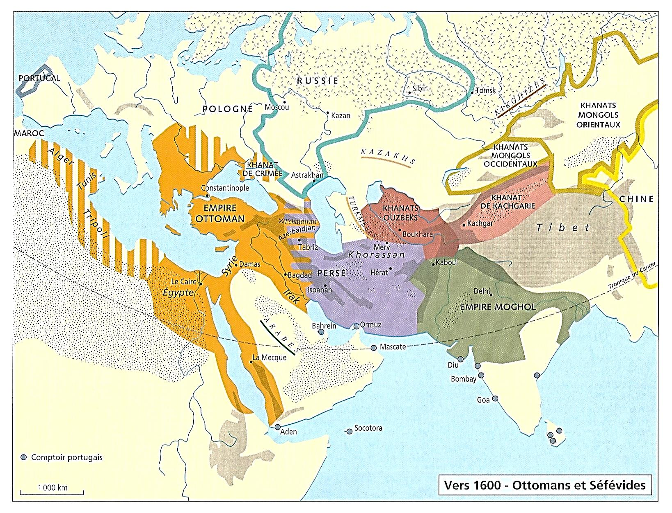
D) 1453-1721 : L’Orient des grands empires canonniers : Chine des Ming, Empire Ottoman, Asie centrale des khanats ouzbeks, Perse des Séfévides, Inde des Moghols ; Au nord, naissance de l’Empire russe
*Entre la fin du XVe et le début du XVIIIe siècle
Nouvelle configuration de l’Orient…
*Après les deux périodes précédentes
De division, puis de morcellement…
Nouvelle période de centralisation
Et de nouveaux grands ensembles se constituent
*Durant cette période
Six grands empires, les empires canonniers
Vont se partager l’Asie…
P
L
m
k
m
k
y
m
c
a
o
C
O
M
a
T
p
T
M
D

Slide 18
1) (1368-)1644 : L’Empire chinois des Ming contrôle les 18 provinces
1) Depuis 1368 : A l’est, en Chine…
L’empire Ming des 18 provinces se maintient
NB : Pékin, capitale définitive en 1421
*1644 : Les Ming chinois seront chassés du trône
Par les Qing mandchous ; Voir plus loin…
*Au nord de cette Chine des Ming
Dans la steppe mongole toujours menaçante
Trois entités se maintiennent ou apparaissent…
C
P
L
m
k
m
k
y
m
c
a
o
C
O
Chine
1368-1644
T
M
a
p
T
M
D
m
m
M
C
Chine
T

Slide 19
1) (1370-)1634 : Au nord de la Chine, dans la steppe mongole : A l’est, les Khalkhas, Mongols orientaux gengiskhanides ; A l’ouest, la confédération des Oïrats, Mongols occidentaux, réunifie la steppe et attaque la Chine ; Puis les Oïrats fondent l’Empire des Dzoungares ou Kalmouks
a) 1370-88 : A l’est, les Mongols orientaux
Dominés par les Khalkhas gengiskhanides
Ils échouent à reprendre Pékin
b) 1399 : A l’ouest, les Mongols occidentaux
Se regroupent dans la confédération des Oïrats
NB : Tchoros, Torguts, Dörbets et Qoshots
*1439-55 : Les Oïrats d’Esen Taidji
Réunifient pour un temps la steppe mongole
Et lancent de nouvelles attaques contre la Chine
*1529-74 : Les Mongols orientaux d’Altan Khan
Lancent les dernières attaques contre la Chine
Et ils parviennent à l’obliger à s’ouvrir…
NB : Sous Altan Khan, conversion de l’ensemble des Mongols au bouddhisme tibétain
P
L
m
k
Mongolie
1370-1574
m
k
y
o
m
C
m
c
a
O
Chine
1368-1644
T
M
a
m
p
T
M
D
m
Mongolie
m
M
C
T

Slide 20
1) (1370-)1634 : Au nord de la Chine, dans la steppe mongole : A l’est, les Khalkhas, Mongols orientaux gengiskhanides ; A l’ouest, la confédération des Oïrats, Mongols occidentaux, réunifie la steppe et attaque la Chine ; Puis les Oïrats fondent l’Empire des Dzoungares ou Kalmouks
*1616-34 : Passée sous la domination des Tchoros
La confédération oïrate prend le nom
De khanat des Dzoungars, appelés Kalmouks en Russie
NB : 1616 : Les Torguts mécontents des Tchoros Migrent vers la basse Volga
Les Kalmouks bouddhistes de la Volga
*Mongols, orientaux et occidentaux
Et enfin…
P
L
m
k
Mongolie
1616-1634
m
m
k
y
o
d
C
c
a
k
d
O
Chine
1368-1644
T
M
a
p
T
M
D
k
m
Mongolie
d
M
C
T

Slide 21
1) 1514(-1705) : Le khanat musulman de Yarkand-Kachgar succède au Mogholistan bouddhiste
c) Au XVIe siècle, au nord-ouest de la Chine
Le Mogholistan ex-Djaghataï
Puissance mongole souveraine depuis le XIIIe siècle
Décline avant de disparaître en 1570 ; Toutefois…
*1514(-1705) : Dans le bassin du Tarim
Le prince djaghataïde Sultan Saïd
Fonde le khanat musulman de Yarkand-Kachgar
Appelé aussi Kachgarie
*Voilà pour le monde chinois
Tandis qu’à l’ouest et au sud
De la Méditerranée au golfe du Bengale
Cinq grands empires vont se partager cet espace…
P
L
m
M
k
Mongolie
1370-1634
m
k
y
o
d
C
c
a
k
Mogholistan
O
M
Chine
1368-1644
T
y
a
y
p
T
M
D
m
d
C
Mogholistan
y
T

Slide 22
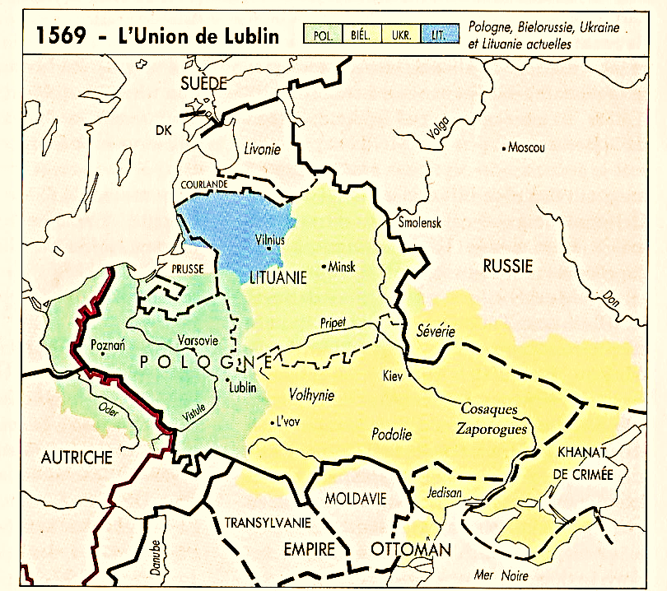
2) 1453-1574 : Extension maximale de l’Empire ottoman : Constantinople, Anatolie, Balkans-Crimée ; …
2) A l’ouest, expansion maximale de l’Empire ottoman
En Méditerranée-mer Noire-Mer Rouge-Golfe persique
Six dates…
a) 1453 : Après la prise de la Constantinople
Mettant fin à l’Empire byzantin, multiples conquêtes…
b) 1461-67 : L’ensemble de l’Anatolie orientale
- Trébizonde byzantine sur la mer Noire
- Emirat karamanide à Konya
c) 1456-75-80 : Dans les Balkans et en mer Noire…
- Serbie-Bosnie ; Grèce : Athènes et Péloponnèse
- Crimée et Moldavie-Valachie vassalisées
- Albanie
NB : 1504 : Le Yedisan sur la mer Noire pris aux Polono-Lituaniens ; La mer Noire devient un lac turc
NB : 1569 : Union de Lublin
Apogée de la Pologne-Lituanie en union personnelle
La République des Deux nations
Actuellement : Pologne, Lituanie, Lettonie, Sud-Estonie
Biélorussie ; Et Ukraine, sauf le Donbass à l’est (!)
P
L
m
k
m
b
k
s
m
d
a
v
y
c
o
C
a
Dzoungars
1439-1616
g
O
Chine
1368-1644
k
t
T
y
Ottomans
1453-1574
a
t
p
T
k
D
s
b
g
c
m
v
a
y
P
L
y

Slide 23
2) 1453-1574 : … Au Maghreb, Régences vassales d’Alger, Tripoli et Tunis ; Syrie-Egypte-Arabie et fin du sultanat arabe des Mamelouks ; En Europe centrale, la Hongrie-Transylvanie
d) 1516-51-74 : Au Maghreb, Sélim puis Soliman luttent
Contre le roi d’Espagne, le Habsbourg Charles Quint
Régences vassales d’Alger, Tripoli et Tunis
e) 1517-38-55 : Dans le monde arabe…
- Syrie-Egypte-Arabie-Lieux Saints des Mamelouks
- Yémen jusqu’en 1630
- Bagdad et la Mésopotamie prises aux Persans
NB : Au Caire, les Mamelouks vassaux gardent le pouvoir
f) 1526-29 : En Europe centrale,
Victoire de Mohács sur les Hongrois (Jagellon) ; Puis…
1er siège de Vienne, capitale de Ferdinand d’Autriche
Frère de Charles Quint ; Echec mais…
*1529-41 : Partage de la Hongrie…
- A l’ouest, Hongrie royale aux Habsbourg d’Autriche
Bande de terre de la Pologne à l’Adriatique
NB : Côte dalmate vénitienne depuis 1409
- Hongrie orientale et Transylvanie aux Ottomans
P
L
m
e
v
k
m
h
k
e
a
b
s
m
d
a
t
t
t
a
v
c
a
o
Dzoungars
1439-1616
C
g
O
Chine
1368-1644
O
t
k
t
y
a
T
s
e
a
Ottomans
1453-1574
y
s
b
p
T
b
e
D
a
y
v
h

Slide 24
3) 1465-1728 : En Asie centrale : au nord, dans la steppe à l’est de la mer Caspienne, le khanat des Kazakhs nomades ; …
3) En Asie centrale, les khanats kazakhs et ouzbeks
*Rappel…
*1428 : Dans la steppe, au nord de la mer d’Aral…
Abu-I-Khayr, descendant de Chayban, petit-fils de Gengis Khan, rompt avec la Horde d’or
Et il fonde le khanat des Ouzbeks ; Mais…
*1465 : Mécontents de la politique sévère
D’Abu-I-Khayr, les deux frères Janibek et Kereï Descendants de Djötchi
Migrent vers la Jetyssou, le pays des Sept-Rivières A l’est du lac Balkhach…
Et ils y fondent le khanat des Kazakhs
NB : Au contact des Oïrats, Mongols occidentaux
*Donc Ouzbeks et Kazakhs séparés
Côté Kazakhs…
Charles-Quint
1516-1556
Ouzbeks-Kazakhs
1428-1511
P
m
k
v
m
h
k
t
m
a
s
o
d
C
t
v
c
a
Dzoungars
1439-1616
k
Chine
1368-1644
O
t
y
a
T
o
Ottomans
1453-1574
s
b
A
p
T
e
D
a
k
y
En 2015, timbre célébrant le 550e anniversaire de la fondation du Kazakhstan

Slide 25
3) 1465-1728 : En Asie centrale : au nord, dans la steppe à l’ouest de la Caspienne, le khanat des Kazakhs nomades ; …
*1511-21 : Sous Kasym Khan, fils de Janibek
Les Kazakhs contrôlent l’ensemble de la steppe
De la Jetyssou à la Taïga sibérienne
Et jusqu’à la rivière Oural
Au nord-est de la mer Caspienne
*1586-1628 : Au nord, 1^{ers} contacts des Kazakhs
Avec les 1^{ères} colonies russes de la taïga sibérienne
*1652 : 1^{ères} attaques des Mongols Dzoungares
*Côté Ouzbeks…
Charles-Quint
1516-1556
Ouzbeks-Kazakhs
1428-1511
P
m
k
v
k
m
h
k
t
m
k
a
s
o
d
C
t
v
c
a
k
Dzoungars
1439-1616
k
Chine
1368-1644
O
t
y
a
T
Ottomans
1453-1574
s
b
A
p
T
e
D
a
y

Slide 26
3) 1465-1728 : .. Plus au sud, en Transoxiane, naissances des trois khanats ouzbeks : Boukhara, Khiva et Kokand
*1468 : Côté ouzbek…
Abu-I-Khayr meurt en luttant contre les Kazakhs
Le khanat ouzbek disparaît pour un temps…
Cependant…
*1495-1507 : Au sud de la mer d’Aral
Son petit-fils Muhammad Chaybani conquiert
L’Emirat timouride (1405)
Khorezm, Transoxiane, Hérat et le nord du Khorassan
*Rappel : Pendant ce temps, dans le Turkestan oriental, le Mogholistan ex-Djaghataï
Puissance souveraine depuis le XIIIe siècle
Décline, avant de disparaître
*De cette conquête, trois khanats ouzbeks indépendants vont apparaître…
Charles-Quint
1516-1556
Ouzbeks-Kazakhs
1428-1511
P
L
m
v
k
m
h
k
k
o
a
b
s
m
d
t
a
v
c
a
k
o
Dzoungars
1439-1616
C
k
M
Chine
1368-1644
g
O
O
t
k
t
y
Ottomans
1453-1574
a
s
b
T
p
T
e
D
a
y

Slide 27
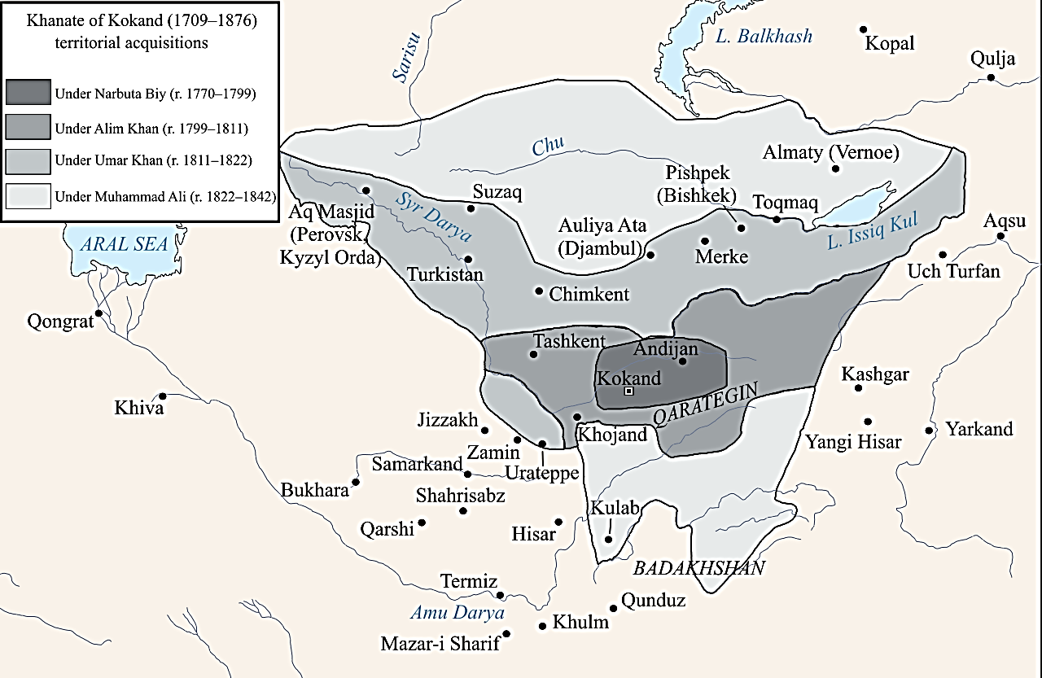
3) 1465-1728 : .. En Transoxiane, naissances des trois khanats ouzbeks : Boukhara, Khiva et Kokand
a) 1507(-10) : Muhammad Chaybani fonde le khanat de Boukhara ; Incluant Tachkent, Balkh et Hérat
*1599 : Aux Chaybanides succèderont…
Les Djanides ou Astrakhanides
NB : 1556 : Les khans d’Astrakhan, vaincus et chassés par les Russes ; Voir plus loin…
b) 1511 : Au sud de la mer d’Aral, les Arabchahides Autres descendants de Chayban
Fondent le khanat de Khiva
*1728 : A la mort du dernier Arabchahide
Les différentes tribus entrent en lutte ; Et enfin…
c) 1709
Dans la vallée de la Ferghana, haut-Syr Daria
La tribu ouzbèke Ming se détache de Boukhara
Et elle fonde le khanat de Kokand
NB : Sous souveraineté chinoise
Charles-Quint
1516-1556
Ouzbeks-Kazakhs
1428-1511
P
L
m
v
k
m
b
h
k
k
a
b
s
m
d
t
a
v
c
a
k
o
Dzoungars
1439-1616
C
k
Chine
1368-1644
g
O
O
k
t
k
t
y
a
b
k
Ottomans
1453-1574
s
b
p
T
k
e
D
T
a
y
k
k
k
b

Slide 28
4) 1526-1761 : En Inde, l’Empire des Moghols
4) Au sud-est, l’Inde des Moghols…
*1514 : Le Timouride Babur, ennemi de Muhammad Chaybani et allié à Chah Ismaïl de Perse, chassé de Samarcande par les Ouzbeks
Se réfugie à Kaboul, en Afghanistan ; Puis…
*1526 : A partir de Kaboul…
Babur envahit le Pendjab et l’Inde du nord
Et à la bataille de Pānīpat, il vainc
Ibrahim Lodi, le dernier sultan de Delhi
*A Delhi, Babur fonde l’Empire moghol d’Inde
*1761 : A la (3ème) bataille de Pānīpat
Les Afghans musulmans au service de l’empereur moghol vainquent les Marathes hindous ; Ce qui marque les derniers feux de la puissance moghole
Voir Plus loin…
Charles-Quint
1516-1556
Ouzbeks-Kazakhs
1428-1511
P
L
m
v
k
m
h
k
k
a
b
s
m
d
t
a
v
c
a
k
Dzoungars
1439-1616
C
k
k
Chine
1368-1644
g
O
O
k
t
k
t
y
a
b
k
Ottomans
1453-1574
s
k
T
b
p
T
e
M
Inde moghole
1526-1761
M
a
y

Slide 29
5) 1501-1721 : L’Empire persan chiite des Séfévides : Azerbaïdjan, Perse, Khorassan, Hérat et Kandahar, Baloutchistan
5) Au centre, la Perse des Séfévides…
*1501 : A Tabriz, le turcoman Chah Ismaïl
Vainc les derniers Ak Koyunlu
Et il fonde l’Empire persan chiite des Séfévides
*1503-08 : Iran central et Mésopotamie-Bagdad
*1510 : A Merv, Chah Ismaïl vainc et tue Muhammad Chaybani, khan ouzbek de Boukhara
Chah Ismaïl conquiert le Khorassan
NB : 1524-37 : Reconquis temporairement par les Ouzbeks
En revanche…
*1514 : Vaincu par les Ottomans de Sélim à Tchaldiran
Il perd le Kurdistan ; La frontière recule vers l’est
Le centre de gravité de l’Empire séfévide turc
Se déplace vers l’est ; Et l’empire devient iranien
*Après 1520, l’Empire persan des Séfévides consolide
Progressivement ses frontières...
Charles-Quint
1516-1556
Ouzbeks-Kazakhs
1428-1511
P
L
m
v
k
m
h
k
k
a
b
s
m
d
t
a
v
c
a
k
Dzoungars
1439-1616
C
a
k
Chine
1368-1644
g
O
P
O
k
t
k
y
k
b
k
Ottomans
1453-1574
P
k
i
b
s
k
T
b
p
T
e
i
M
Inde moghole
1526-1761
k
a
Perse
1501-1721
y
k

Slide 30
5) 1501-1721 : L’Empire persan chiite des Séfévides : Azerbaïdjan, Perse, Khorassan, Hérat et Kandahar, Baloutchistan
*A l’ouest, avec les Ottomans, reculs…
1555-1639 : Traités d’Amasya et de Zuhab
Partage avec l’Empire ottoman…
- Tabriz et l’Azerbaïdjan persans
- Kurdistan et Mésopotamie-Bagdad (1534) ottomans
- Arménie et Géorgie chrétiennes partagées
*En revanche, à l’est, à partir d’Ispahan, nouvelle capitale, la Perse repousse ses frontières
*1598 : Hérat ; Puis Kandahar (1649)
Et ouest du Baloutchistan
Kaboul reste dans l’Empire moghol ; Bilan…
*1649 : L’Empire persan des Séfévides, c’est…
Géorgie et Arménie orientales, Azerbaïdjan
Perse, Afghanistan jusqu’à Kandahar
Et Baloutchistan occidental
*1721 : Des Afghans de Kandahar révoltés
Marchent sur la capitale Ispahan ; A suivre…
Charles-Quint
1516-1556
Ouzbeks-Kazakhs
1428-1511
P
L
m
v
k
m
h
k
k
a
b
s
m
d
t
a
v
c
a
k
Dzoungars
1439-1616
C
a
k
g
O
Chine
1368-1644
k
b
O
g
k
t
k
y
g
k
b
k
Ottomans
1453-1574
a
k
s
k
T
b
P
h
p
T
e
k
M
h
k
Inde moghole
1526-1761
b
b
a
k
Perse
1501-1721
y
*Donc, Empires chinois des Ming à l’est
Ottoman, persan, Ouzbeks, Moghols ; Manquent qui ?
Les Russes ; Les Britanniques plus tard ; Les Russes pour commencer…

Slide 31
6) 1552-1689 : Expansion vers le sud et l’est, la Russie moscovite devient un empire eurasiatique : Khanats de Kazan, d’Astrakhan et plaine de la Volga jusqu’à la mer Caspienne ; …
6) La Russie moscovite devient un empire
*1533-84-98
Sous les règnes du 1er tsar Ivan IV le Terrible
Puis de celui de son fils Fédor
La Moscovie s’étend dans deux directions…
a) 1558-83 : Vers l’ouest…
Pour accéder à la mer Baltique
*Mais échec contre la Pologne et la Suède
Qui se partagent les pays baltes
NB : Depuis 1200, territoire de l’Ordre teutonique Sécularisé en 1525, puis en 1561
*En revanche…
Charles-Quint
1516-1556
Russie
1552-1689
S
P
L
R
v
k
m
R
h
k
k
a
b
s
m
d
t
a
v
c
a
k
Dzoungars
1439-1616
C
k
Chine
1368-1644
g
O
O
Ouzbeks
1507-1511
t
k
y
k
k
b
k
Ottomans
1453-1574
a
k
s
k
T
b
P
h
p
T
e
k
M
Inde moghole
1526-1761
b
a
Perse
1501-1721
y

Slide 32
6) 1552-1689 : … Au-delà des Monts Oural, conquête de la Sibérie jusqu’à l’océan Pacifique ; 1ère frontière avec la Chine au nord de la steppe mongole et du fleuve Amour
b) En revanche, avant cela, vers l’est…
1552-56 : Conquêtes des deux khanats de Kazan et d’Astrakhan, vestiges de la défunte Horde d’or (1502)
Ainsi que de la plaine de la Volga jusqu’à la mer Caspienne
*Vers l’est, contrairement à l’ouest
Après ces conquêtes, plus aucun obstacle
Et l’accès à la Sibérie est ouvert…
*1578 : Au-delà des Monts Oural, les Cosaques de Yermak Dirigés par le marchand Maxime Strogonov, lancent la conquête
*1587 : Ils conquièrent le khanat de Sibir (Tobolsk)
Puis à partir de ce point d’appui
Les Russes vont progresser, toujours plus vers l’est
Jusqu’à l’océan Pacifique
*Chronologie…
Charles-Quint
1516-1556
Russie
1552-1689
S
a
P
L
R
s
k
v
k
m
h
k
k
a
b
s
m
d
t
a
v
c
a
k
Dzoungars
1439-1616
C
k
Chine
1368-1644
g
O
O
Ouzbeks
1507-1511
t
k
y
k
k
b
k
Ottomans
1453-1574
a
k
s
k
T
b
P
h
p
T
e
k
M
Inde moghole
1526-1761
b
a
Perse
1501-1721
s
y

Slide 33
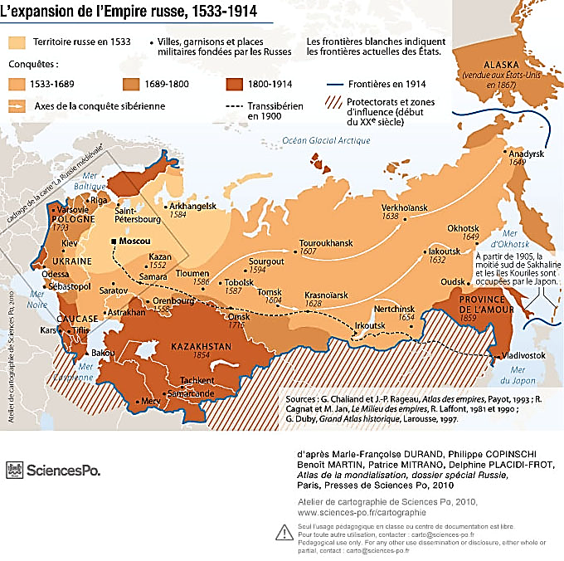
6) 1552-1689 : … Au-delà des Monts Oural, conquête de la Sibérie jusqu’à l’océan Pacifique ; 1ère frontière avec la Chine au nord de la steppe mongole et du fleuve Amour
*1584 : Au nord, les Russes atteignent la mer Blanche
Et ils fondent le port d’Arkhangelsk à l’embouchure de la Dvina septentrionale ; Où ils entrent en contact avec des GB
NB : 1533 : Des marchands anglais de la Moscovy Compagny Avaient débarqué à l’emplacement d’Arkhangelsk
Leur chef Richard Chancellor fut reçu à Moscou
Par le tsar Ivan IV ; Commerce anglais avec la Russie ; Puis…
*1562-79 : Commerce avec la Perse, à travers la Russie
*1586-94 : A partir de Sibir : Tioumen et Sourgout ; Puis…
*1604-28 : Tomsk sur l’Ob et Krasnoïarsk sur le Ienisseï
NB : Les Kirghizes quittent la plaine du Ienisseï
Et s’établissent au SO dans les montagnes du Tian Shan
Au nord du bassin du Tarim
*1652-54 : Irkoutsk sur le lac Baïkal
Et Nertchinsk au nord du fleuve Amour
NB : 1650-64 : Les Bouriates Mongols bouddhistes résistent
*Et enfin…
*1649 : Okhotsk et Anadyrsk sur la côte pacifique ; Bilan…
Anadyrsk
Russie
1552-1689
Arkhangelsk
R
Okhotsk
s
k
s
Tomsk
Ottomans
1453-1574
t
a
Krasnoïarsk
Irkoutsk
Nertchinsk
Ouzbeks
1507-1511
Chine
1368-1644
Perse
1501-1721
Dzoungars
1439-1616

